Slide 1
Large Neighborhood Search
za CVRP
Matija Stanković | Mateja Milošević
Računarska Inteligencija | Februar 2026

Slide 2
Large Neighborhood Search - Koncept
Susedstvo - skup rešenja koja se mogu dobiti iz trenutnog primenom određenih transformacija.
LNS: koristi velika susedstva, omogućava radikalne promene.
Iterativni pristup: Destroy → Repair → Accept.
Tipovi rešenja:
Current: polazna tačka za sledeću iteraciju.
Best: najbolje pronađeno rešenje.
Candidate: novo generisano rešenje.

Slide 3
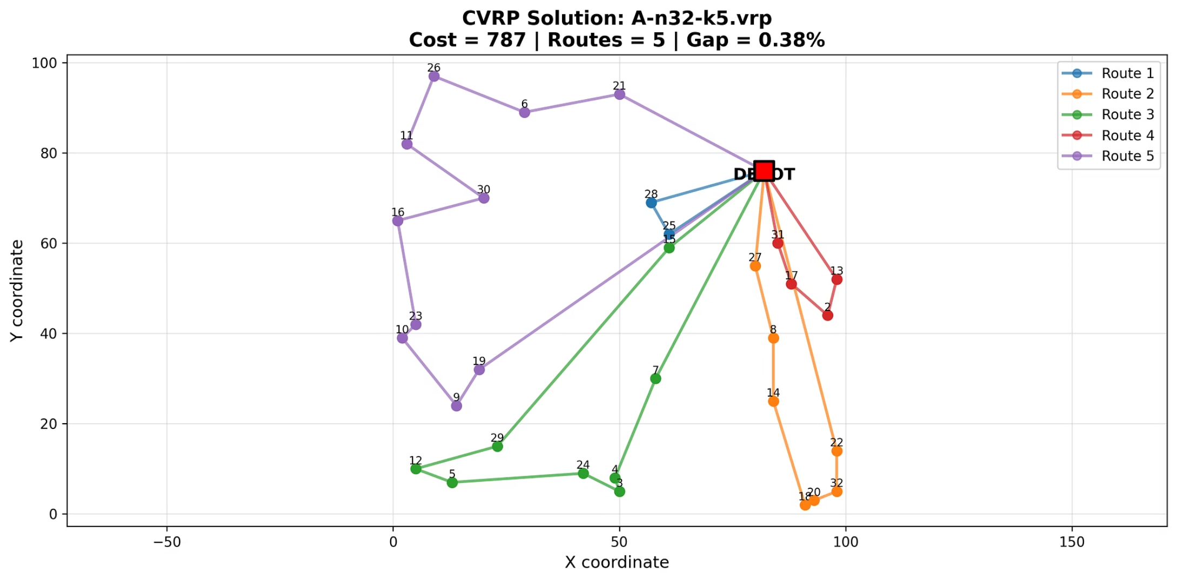
Capacitated Vehicle Routing Problem (CVRP)
CVRP: NP-težak optimizacioni problem u logistici
Elementi: depo, korisnici (zahtevi), vozila (kapacitet Q)
Ograničenja:
  Svaki korisnik posećen jednom
  Zbir zahteva po ruti ≤ Q
Cilj: Minimizacija ukupne pređene distance

Slide 4
Basic vs Adaptive LNS
Basic LNS
Adaptive LNS
Fiksna kombinacija operatora
Jednostavan i brz
Zavisi od izbora operatora
Uči iz prethodnih iteracija
Roulette Wheel Selection operatora
Sistem bodovanja (ω₁, ω₂, ω₃, ω₄)
Ažuriranje težina: ωₙₑw = (1 − λ) · ωₒₗd + λ · score
Robusniji, ali sporiji

Slide 5
Implementacija
Destroy Operatori
Repair Operatori
Accept Funkcija
Random
Worst
Related
Worst Route
Greedy: Ubacivanje na najjeftiniju poziciju
Regret: Prioritet korisnicima sa najvećim žaljenjem
Simulated Annealing
Dozvoljava prihvatanje lošijih rešenja
T₀=1000, α=0.95, hlađenje
Sprečava zaglavljivanje u lokalnim optimumima

Slide 6
Eksperimentalna Postavka
Test instance: Set A (CVRPLIB biblioteka)
Veličina: 32 - 80 čvorova (sa poznatim optimalnim rešenjima)
Konfiguracija:
  3000 iteracija po izvršavanju
  10 nezavisnih pokretanja po instanci
  Analiza najboljeg rezultata

Slide 7
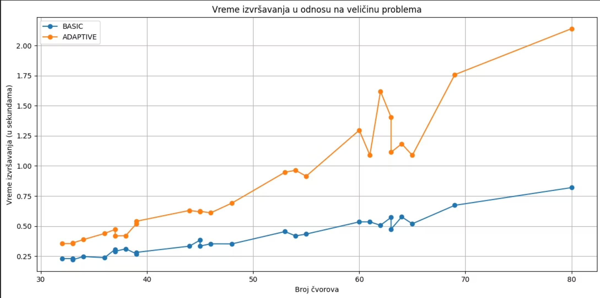
Vreme izvršavanja
Basic LNS: brži i stabilniji.
Adaptive LNS: sporiji zbog adaptivnog mehanizma.
Razlika u vremenu vidljiva kod većih instanci.
Ukupno vreme izvršavanja ostaje prihvatljivo.

Slide 8
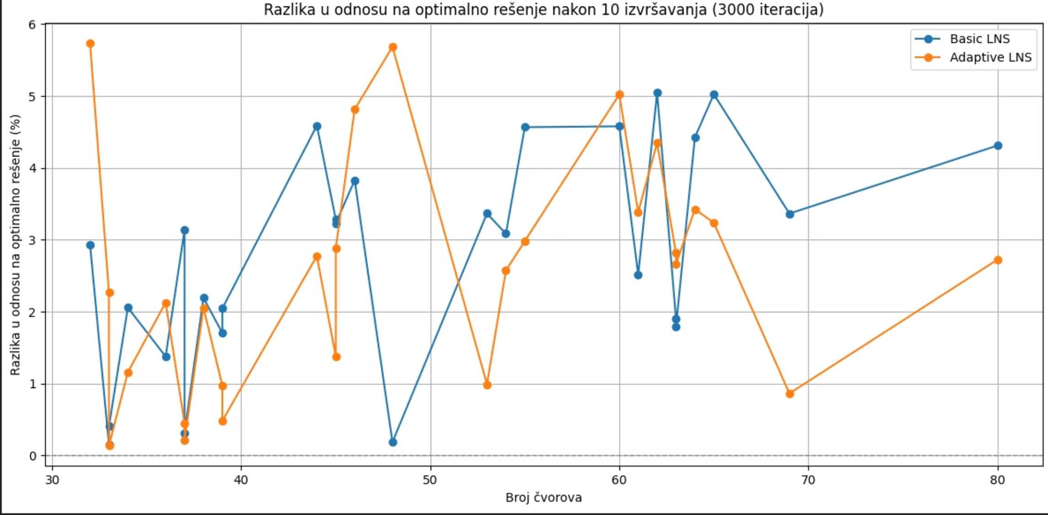
Odstupanje od optimalnog rešenja
Adaptive LNS je superiorniji, posebno kod većih instanci.
Basic LNS je konkurentan na manjim instancama.
Performanse Basic LNS metode zavise od izbora operatora.

Slide 9
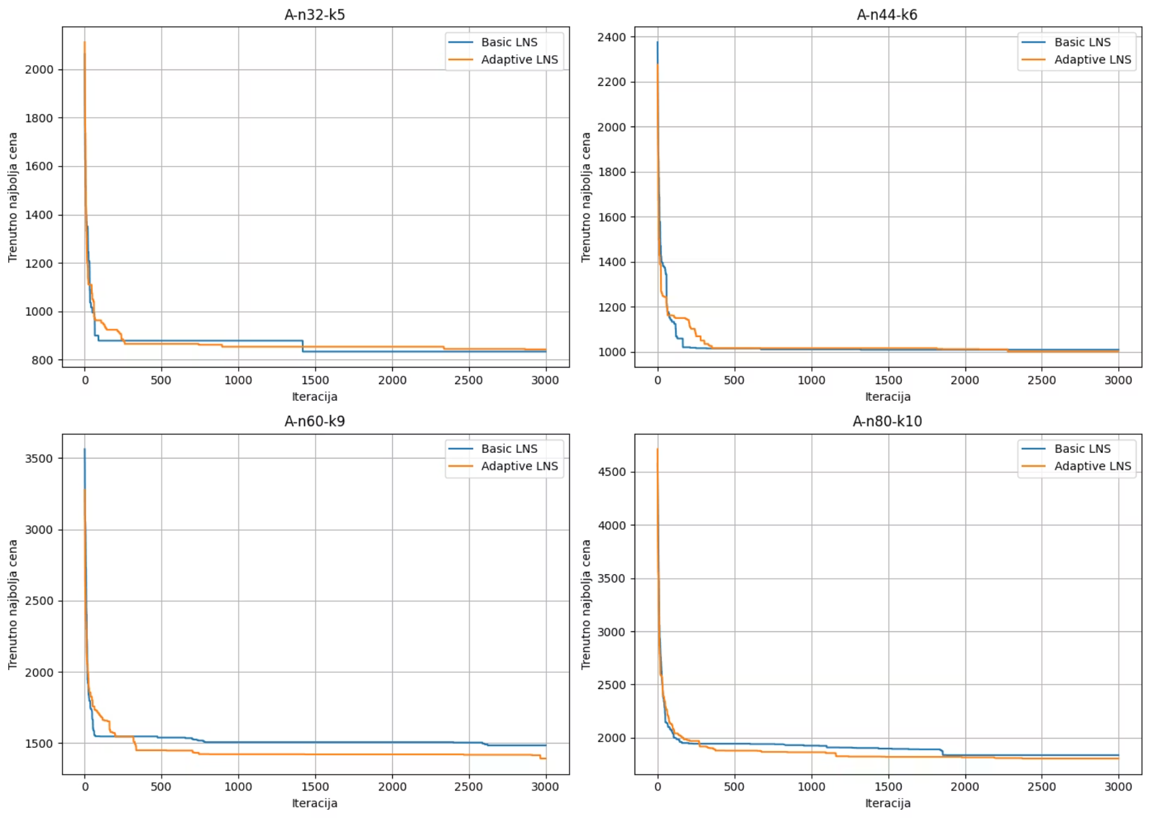
Konvergencija algoritama
Male instance: brza konvergencija oba algoritma
Velike instance: Adaptive stabilniji
Adaptive: početno istraživanje, kasnije eksploatacija

Slide 10
Zaključci
LNS je efikasan pristup za rešavanje CVRP problema.
Adaptive LNS je robusniji i postiže bolje rezultate na većim instancama.
Basic LNS je brži i pogodan kada je poznata dobra kombinacija operatora.
Testirano na Set A instancama (32-80 čvorova).
Moguća unapređenja:
  Veći broj iteracija.
  Novi destroy/repair operatori.
  Paralelizacija za veće instance.

